Slide 1

第七章 非线性方程求根
Huazhong University of
Science and Technology
人工智能与自动化学院
刘 雪 明
xm_liu@hust.edu.cn
<<计算方法>>课程

Slide 2


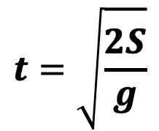

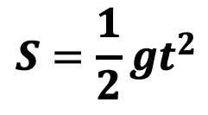
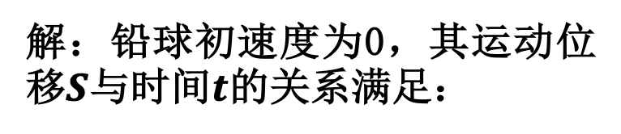

问题的引出（自由落体）
铅球从50米的空中进行自由落体运动，求球落地的时间$t$
解：铅球初速度为0，其运动位移$S$与时间$t$的关系满足：
$$S=\frac{1}{2}gt^{2}$$
$$t=\sqrt{\frac{2S}{g}}$$
$$=\sqrt{\frac{2∗50}{10}}=\sqrt{10}$$
可得
你如何求解？
自由落体实验
计算机如何求解？

Slide 3
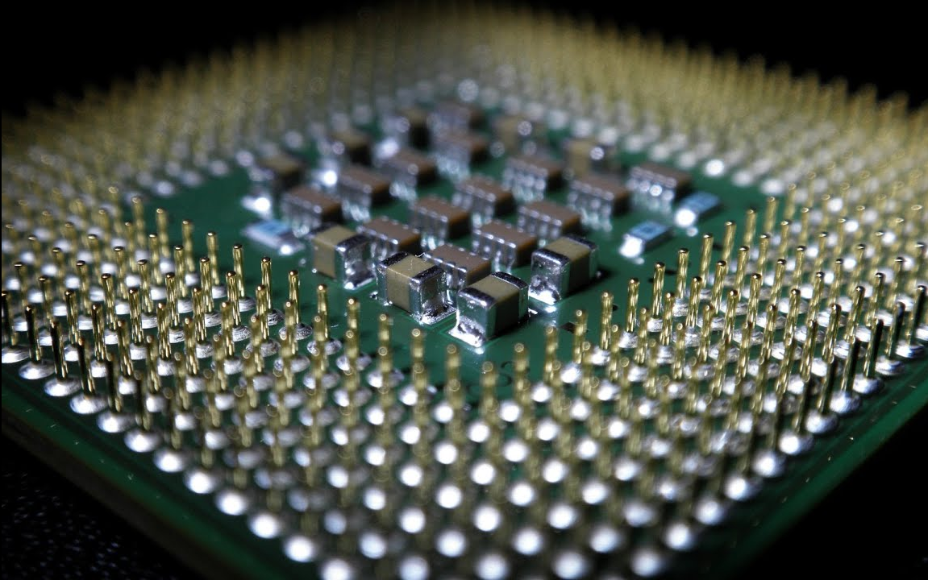


计算机如何开方？
$$x=\sqrt{10}$$
$$f\left(x\right)=x^{2}−10=0$$
非线性方程求根问题
求 f (x) = 0 的根
若有α使得f(α)=0，则称α为f(x)=0的根或零点
设有正整数m使得f(x)=(x-α)^{m}g(x)，且g(α)≠0 ，
当m≥2时，称α为f(x)=0的m重根；
当m=1时，称α为f(x)=0的单根.
若α为f(x)=0的m重根，则
f(α)=f′(α)=…=f ^{(m-1)}(α)=0, f ^{(m)}(α)≠0
Notes:
函数g(x)可以有无穷多个
迭代格式是否收敛取决于函数g(x)的形式和初始值x0。具体的收敛条件请查阅相关资料，我们下次课上讨论
另外对于收敛的迭代格式，函数g(x)也可能有多种取法。函数g(x)不同的取法会影响迭代收敛的速度。
计算机或计算器里优先选用的是收敛快的迭代格式，一般计算机都采用牛顿迭代格式。那牛顿迭代格式是什么样的呢？

Slide 4
1、二分法 Bisection Method
原理：若 f ∈C[a, b]，且 f (a) · f (b) < 0，则 f 在 (a, b) 上必有一根
When to stop?
a
a₁
x₁
x*
x₂
b
b₂
或
不能保证 x 的精度
ε₂
x*
x

Slide 5

§2 Bisection Method
误差 分析：
第1步产生的
有误差
第 k 步产生的 x_{k} 有误差
对于给定的精度 ε ,可估计二分法所需的步数 k ：
①简单;
② 对f (x) 要求不高(只要连续即可) .
①无法求复根及偶重根
② 收敛慢
注：用二分法求根，最好先给出 f (x) 草图以确定根的大概位置。或用搜索程序，将[a, b]分为若干小区间，对每一个满足 f (a_{k})·f (b_{k}) < 0 的区间调用二分法程序，可找出区间[a, b]内的多个根，且不必要求 f (a)·f (b) < 0 。

Slide 6
习题、验证x^2-117=0在[10,11]内有唯一实根，用二分法求解此根，误差不超过10^(-1)。若要误差不超过10^(-3)或10^(-4)，问要作多少次二分？（log2=0.3010）
n | 有根区间 | xn | f(xn) | 误差上限
1 | [10, 11] | 10.5 | -6.75 | 0.5
2 | [10.5, 11] | 10.75 | -1.4375 | 0.25
3 | [10.75, 11] | 10.875 | 1.265625 | 0.125
4 | [10.75, 10.875] | 10.8125 | -0.08984375 | 0.0625
5 | [10.8125, 10.875] | 10.84375 | 0.586914063 | 0.03125
6 | [10.8125, 10.84375] | 10.828125 | 0.248291016 | 0.015625
7 | [10.8125, 10.828125] | 10.8203125 | 0.079162598 | 0.0078125
8 | [10.8125, 10.8203125] | 10.81640625 | -0.005355835 | 0.00390625
9 | [10.81640625, 10.8203125] | 10.81835938 | 0.036899567 | 0.001953125
10 | [10.81640625, 10.818359375] | 10.81738281 | 0 | 0.000976563
分别要作10、14次二分

Slide 7
没法确定根的区间怎么办呢？

Slide 8
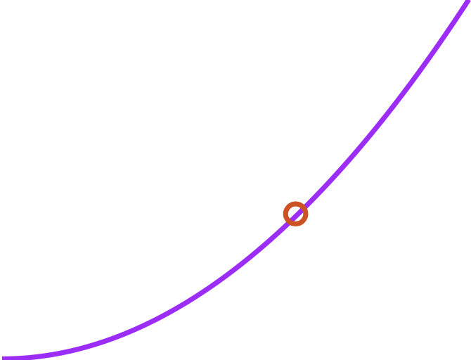
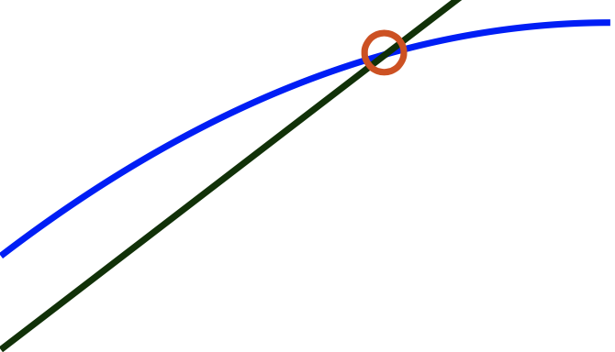












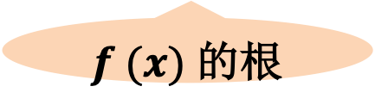






2、不动点迭代法
非线性方程求根问题
等价变换
$$f (x) = 0$$
$$x = g (x)$$
$f (x)$的根
$g (x)$的不动点
$$y$$
$$y$$
$$15$$
$$f\left(x\right)=x^{2}−10$$
$$y=x$$
$$3$$
g$\left(x\right)={−0.1x}^{2}+x+1$
$$0$$
$$x_{k+1}=g\left(x_{k}\right)$$
$$5$$
$$x$$
$$0$$
$$x$$
$$x_{0}$$
$$x_{1}$$
$$x_{2}$$
$$5$$
不动点迭代法
Notes:
函数g(x)可以有无穷多个
迭代格式是否收敛取决于函数g(x)的形式和初始值x0。具体的收敛条件请查阅相关资料，我们下次课上讨论
另外对于收敛的迭代格式，函数g(x)也可能有多种取法。函数g(x)不同的取法会影响迭代收敛的速度。
计算机或计算器里优先选用的是收敛快的迭代格式，一般计算机都采用牛顿迭代格式。那牛顿迭代格式是什么样的呢？

Slide 9

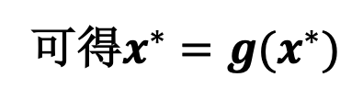

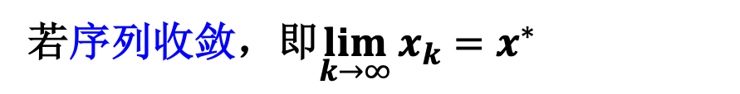



2、不动点迭代法
非线性方程求根问题
等价变换
$$f (x) = 0$$
$$x = g (x)$$
$f (x)$的根
$g (x)$的不动点
不动点迭代法
建立迭代格式$x_{k+1}=g(x_{k})$，从一初值$x_{0}$出发，计算序列：
$$x_{1}=g\left(x_{0}\right)$$
若序列收敛，即$\lim_{k→∞}{x_{k}=x^{∗}}$
$$x_{2}=g\left(x_{1}\right)$$
…
由$\lim_{k→∞}{x_{k+1}=\lim_{k→∞}{g(x_{k})}}$
$$x_{k+1}=g(x_{k})$$
…
可得$x^{∗}=g(x^{∗})$
$$f\left(x^{∗}\right)=0$$
Notes:
函数g(x)可以有无穷多个
迭代格式是否收敛取决于函数g(x)的形式和初始值x0。具体的收敛条件请查阅相关资料，我们下次课上讨论
另外对于收敛的迭代格式，函数g(x)也可能有多种取法。函数g(x)不同的取法会影响迭代收敛的速度。
计算机或计算器里优先选用的是收敛快的迭代格式，一般计算机都采用牛顿迭代格式。那牛顿迭代格式是什么样的呢？

Slide 10
例、用不动点迭代法求f(x)=x^2-117的根
n | x_{n+1}=117/x_{n} | x_{n+1}=x_{n}^2+x_{n}-117 | x_{n+1}=(117x_{n})^(1/3)
1 | 10 | 10 | 10
2 | 11.7 | -7 | 10.53728243
3 | 10 | -75 | 10.72271659
4 | 11.7 | 5433 | 10.78525033
5 | 10 | 29522805 | 10.80617585
6 | 11.7 | 8.72E+14 | 10.81316004
7 | 10 | 7.60E+29 | 10.81548911
8 | 11.7 | 5.77E+59 | 10.81626557
9 | 10 | 3.33E+119 | 10.81652441
10 | 11.7 | 1.11E+239 | 10.81661069
问题：什么样的迭代格式才收敛？

Slide 11
§3 Fixed-Point Iteration
y
y = x
y
y = x
p₁
p₀
y=g(x)
✓
p₀
✓
y=g(x)
p₁
x
x₀
x₁
x*
x
x₀
x*
x₁
y
y = x
y
y = x
y=g(x)
y=g(x)
p₀
❒
❒
p₀
p₁
p₁
x
x
x₁
x₀
x*
x₀
x*
x₁

Slide 12

§3 Fixed-Point Iteration
定理
考虑方程 x = g(x), g(x)∈C[a, b], 若
( I ) 当 x∈[a, b] 时， g(x)∈[a, b]；
( II ) ∃ 0 ≤ L < 1 使得 | g’(x) | ≤ L < 1 对 ∀ x∈[a, b] 成立。
⬧
则任取 x₀∈[a, b]，由 x_{k+1} = g(x_{k}) 得到的序列 收敛于g(x) 在[a, b]上的唯一不动点。并且有误差估计式：
⬧
⬧
⬧
①
( k = 1, 2, … )
⬧
k
②
⬧
且存在极限

Slide 13
§3 Fixed-Point Iteration
证明：① g(x) 在[a, b]上存在不动点？
令
有根
✓
② 不动点唯一？
反证：若不然，设还有 ，则
在
和
之间。
✓
而
③ 当k → ∞ 时， x_{k} 收敛到 x* ？
✓

Slide 14
§3 Fixed-Point Iteration
误差估计
④
✓
可用 来控制收敛精度
⑤
L 越 收敛越快
✓
小
⑥
✓

Slide 15
定理条件非必要条件，可将[a, b]缩小，定义局部收敛性：
若在 x* 的某δ 领域 B_{δ} = { x | | x − x* | ≤ δ } 有 g∈C¹[a, b]
且 | g’(x*) | < 1，则由∀x₀∈B_{δ} 开始的迭代收敛。
即调整初值可得到收敛的结果。
注 由于 x* 事先未知，故实际应用时，代之以近似判则 。但需注意，这实际上是假设了x₀充分接近 x* ，若 x₀ 离 x* 较远，迭代格式可能不收敛。

Slide 16
例、试建立收敛的迭代格式求解 x – e ^{–x} =0
在x=0.5附近的一个根（ε=10⁻³）。
解
建立迭代格式
0 0.5 6 0.56486
0.60653 7 0.56844
0.54524 8 0.56641
0.57970 9 0.56756
0.56006 10 0.56691
5 0.57117

Slide 17
习题：P239，7.7（1），使得两步迭代值之差<0.02
Xn | Xn+1-Xn
1 | -0.048110331
0.951889669 | -0.022624652
0.929265017 | -0.010452914
0.918812103 | -0.004789605
0.914022498 | -0.002186284
0.911836214 | -0.000996222
0.910839992 | -0.000453586
0.910386405 | -0.000206446
0.910179959 | -9.39E-05
0.910086012

Slide 18
收敛速度定义
定义 设迭代格式 的解序列 收敛于 的根 ，如果迭代误差 当 时满足渐近关系式
则称该迭代格式是 p 阶收敛的：
p=1时称为线性收敛
1<p<2 时称为超线性收敛
p=2 时称为平方收敛

Slide 19
二分法：线性收敛
不动点迭代法解单根：线性收敛

Slide 20
§3 Fixed-Point Iteration
改进、加速收敛 /* accelerating convergence */
➢ 一、待定参数法：
若 | g’(x) | ≥ 1，则将 x = g(x) 等价地改造为
求K，使得
例：求 在 (1, 2) 的实根。
如果用 进行迭代，则在(1, 2)中有
现令
希望
，即
在 (1, 2) 上可取任意 ，例如K = −0.5，则对应 即产生收敛序列。

Slide 21
二、Aitken加速法
设 x_{k} 是根 x* 的某个预测值，用迭代公式校正一次得：
将 再校正一次，
上面两式相除，得
因此有

Slide 22
§3 Fixed-Point Iteration
一般地，有：
y
y = g(x)
y = x
P(x₁, x₂)
比 收敛得略快。
➢ Steffensen 加速：
P(x₀, x₁)
x
x₁
x*
x₂
x₀

